Slide 1
Máquina de Vetores de Suporte
2024

Slide 2

Introdução
SVM (Support Vector Machine) é um algoritmo de aprendizado de máquinas usado para classificação e regressão. Embora aqui focaremos na classificação;
Seu objetivo é encontrar a melhor fronteira entre as classes/rótulos possível para um dado conjunto de dados linearmente separáveis. Essas fronteiras são chamadas de hiperplanos.

Slide 3
Introdução
O melhor hiperplano é aquele que se encontra no ponto médio entre os dois grupos de classes, trazendo simetria na classificação, onde o ponto mais próximo de cada classe está a uma distância d do hiperplano, para minimizar erros de classificação e enviesamento;
Os pontos mais próximos do hiperplano são chamados vetores de suporte, e vão ser muito importantes!

Slide 4
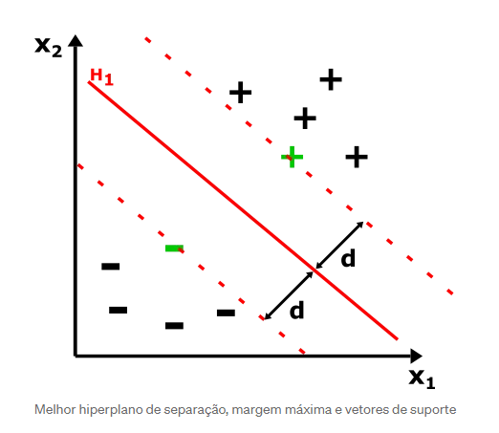
Introdução

Slide 5

O melhor hiperplano capaz de separar as duas classes pode ser definido como:
w é o vetor normal (perpendicular ao hiperplano), x é um ponto qualquer do hiperplano e b é uma constante que vai determinar o deslocamento do hiperplano em relação à origem.
E para classificar um ponto que não pertence ao hiperplano?

Slide 6

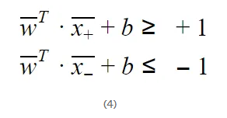
Dizemos que para cada x fora do hiperplano se aplica a seguinte regra:
Agora define-se uma variável de classificação y, e digamos que ela seja 1 para amostras positivas e -1 para amostras negativas.

Slide 7
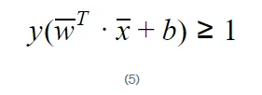

Que agora podem ser reescritas como uma única equação:
Com esse resultado podemos definir os vetores de suporte, que satisfazem essa equação:

Slide 8
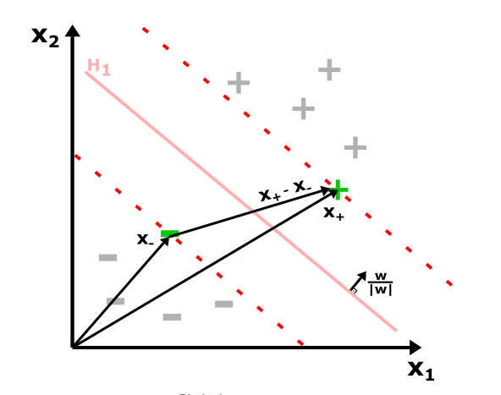
Logo, temos que encontrar a distância entre a margem superior e inferior.

Slide 9
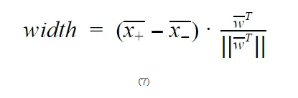
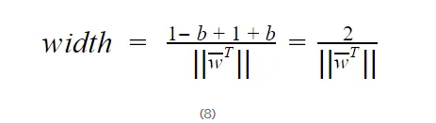
A distância entre eles pode ser definida como:
Pela equação 4, temos então que:

Slide 10

Problema de otimização restrita
Nesse ponto sabemos que temos bem achar o melhor w e b para maximizar a equação 8, a fim de encontrar o melhor hiperplano.
Como queremos maximizar a width, nosso problema agora é minimizar o w.
É aí que entra os Multiplicadores de Lagrange.
Esse a ajusta cada ponto de dados, ou seja, vetor de suporte, influencia a forma do hiperplano de decisão.

Slide 11


O Lagrangeano que queremos minimizar pode ser escrito como:
Precisamos agora saber com quais variáveis vamos diferenciar o Lagrangeano e defini-lo como zero.
Pela equação 3 temos que o vetor w e o viés b são variáveis independentes. Então:

Slide 12

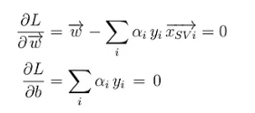
Por:
Temos que:
Daí descobrimos então que o vetor normal (w) é combinação linear dos vetores de suporte .

Slide 13
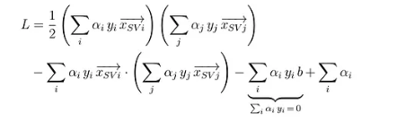

Dado nosso último passo, podemos nos livrar de b e w, e substituí los apenas pelos multiplicadores de lagrange:
Resumindo, temos:
Nesse ponto descobrimos que a maximização do width depende somente do produto escalar de pares de vetores de suporte!!!

Slide 14
Mas o que fazemos quando os dados não são lineares?
Estes enquadram o chamado SVM não linear.
Vamos estudar o truque do Kernel, e a adição de hiperparâmetros para flexibilizar o modelo treinado.
Mapeia através de uma função,o conjunto de dados para um espaço de maior dimensão, onde vai ser possível ter o hiperplano de separação dentre as classes.

Slide 15
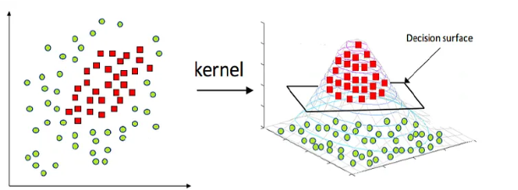
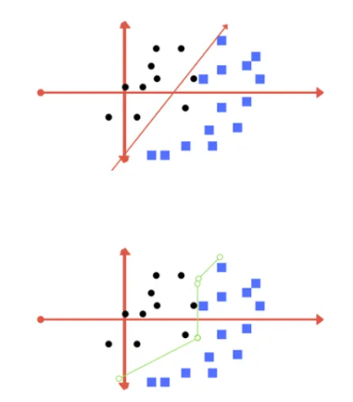
Em alguns casos mesmo depois de transformar o espaço em uma função de kernel o problema continua, para resolver isso usa-se hiperparâmetros que adicionam versatilidade ao modelo, fazendo ele tolerar algumas amostras serem classificadas incorretas (soft margin) ou tentando uma separação perfeita (hard margin).

Slide 16
Tipos de Kernel não lineares
Radial Basis Function (RBF)
Polinomial
Sigmóide
gaussiana

Slide 17



Kernel: Radial Basis Function (RBF)
A função do do kernel RBF, é para dois pontos X1 e X2, calcular o quão próximos eles estão um do outro.
O maior valor que essa função pode alcançar é 1,o que significa que os pontos são iguais, quanto mais longe, mais próximo do 0 será o valor.
Tem dois parâmetros importantes, C, e γ, em que:

Slide 18
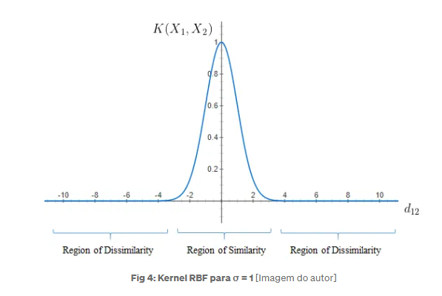
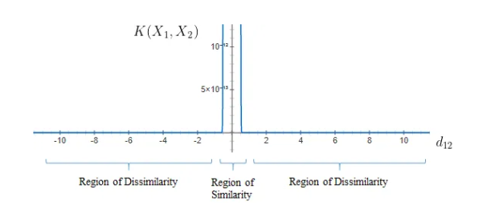
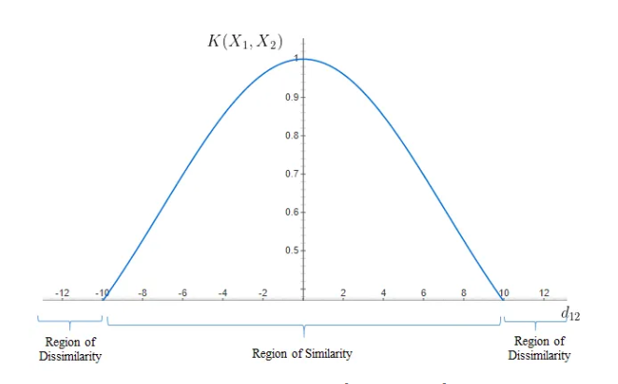
Quando σ = 1, σ² = 1 :
Quando σ = 0,1, σ² = 0,01
Quando σ = 10, σ² = 100

Slide 19

Kernel: Sigmoide
Equivalente à utilização de uma rede neural de duas camadas (rede perceptron) usando uma função de ativação sigmóide.
Pode ser definida como:
Modela relações não lineares entre os pontos dos dados. É adequado quando os dados são binários e categóricos,onde os pontos de dados podem ter valores discretos e lógicos.

Slide 20
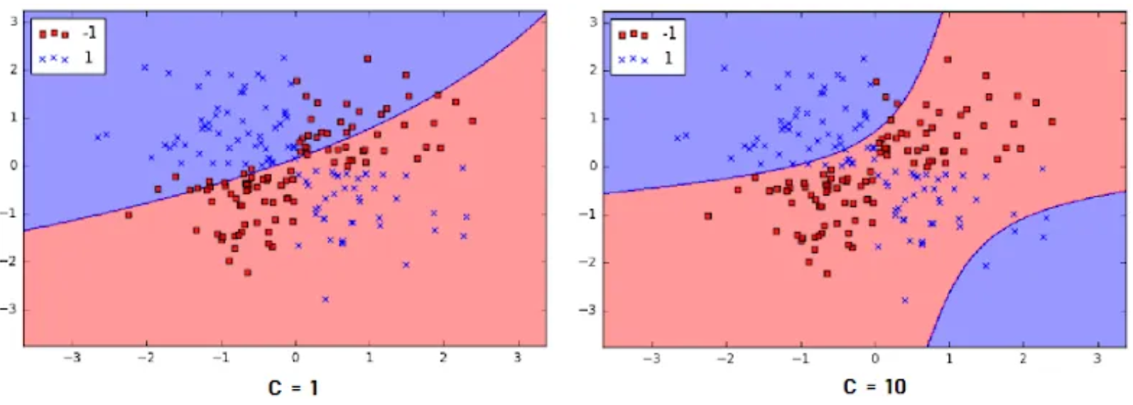
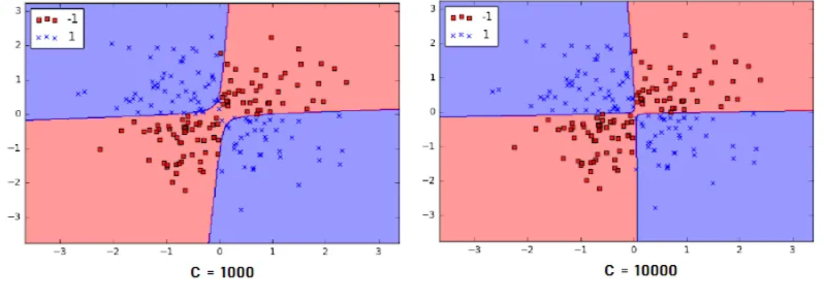
Hiperparâmetros do modelo - C
Está presente tanto no linear quando no não linear, e é responsável por controlar o quão tolerante a erros de classificação será o modelo. É como um peso que é dado durante o treino para cada amostra que foi classificada errada. Se o C for alto demais isso pode causar overfitting, mas por outro lado se for baixo demais permitem que as fronteiras de decisão terem erros, como a gente viu no slide passado, o Soft Margin, mas pode levar também a um underfitting.

Slide 21
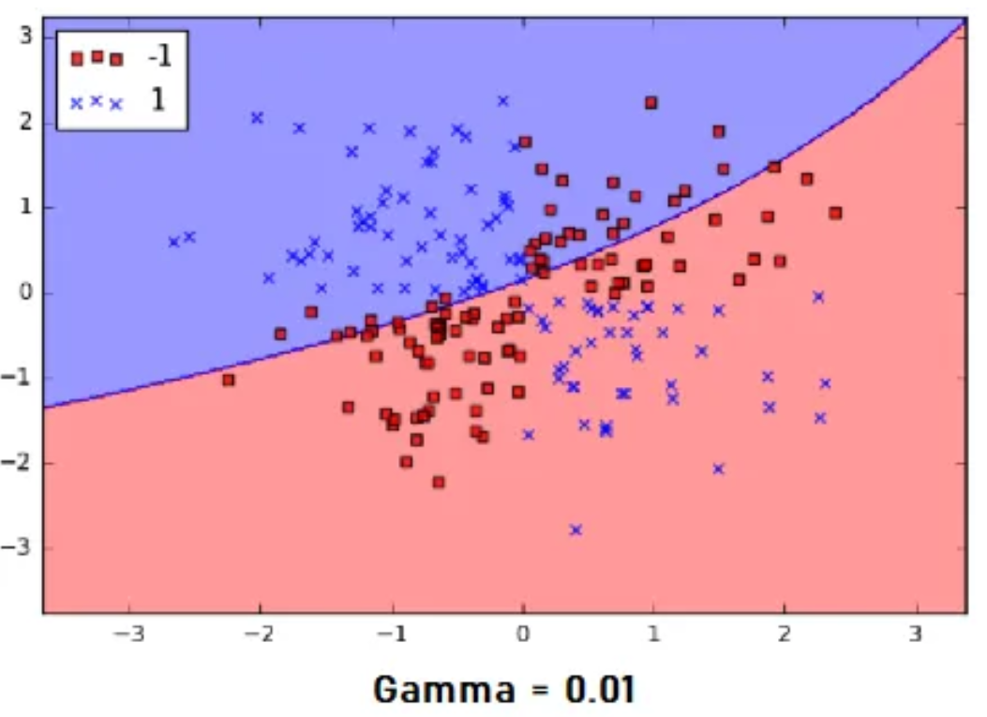
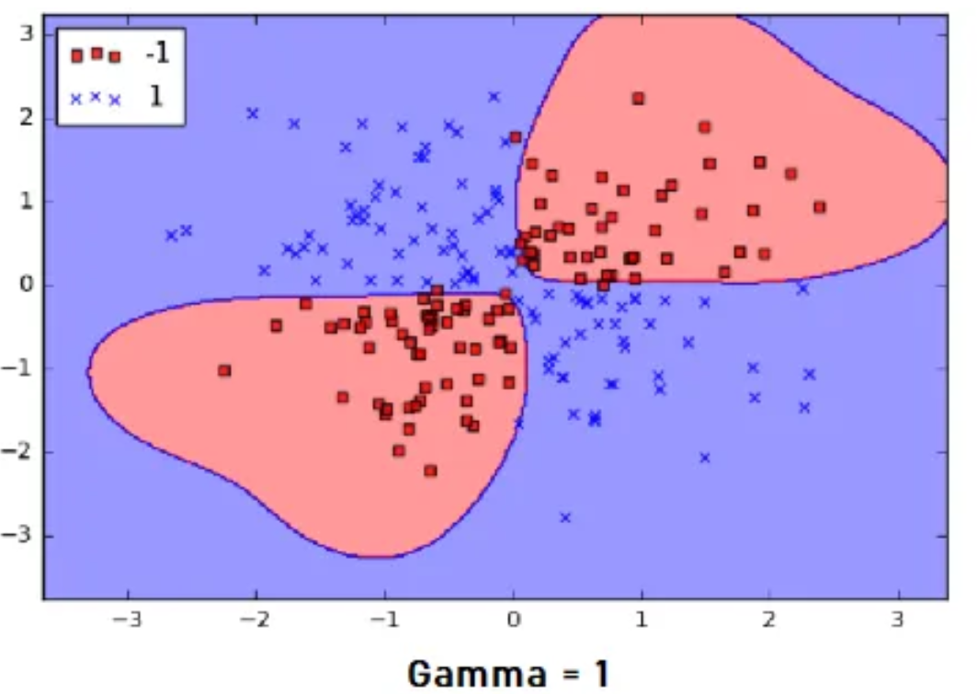
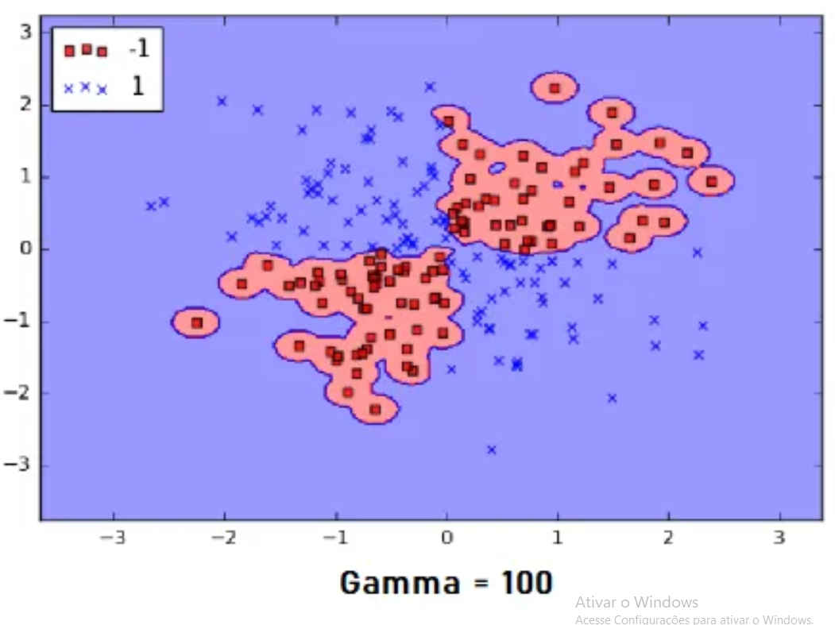
Hiperparâmetros do modelo - Gamma
É introduzido apenas do SVM não linear, através das funções de Kernel (especificamente o RBF, polinomial e sigmóide). Se baseia na colocação de pesos para as amostras mais distantes ou próximas da fronteira de decisão. Um Gamma muito alto pode levar a fronteiras de decisão fechadas e gerar um overfitting, ao contrário que um Gama pequeno pode levar ao underfitting.

Slide 22
Vantagens do SVM
Não é sensível a ruídos, já que ele é otimizado a partir de vetores;
Consegue solucionar problema lineares e não lineares;
É efetivo quando os dados têm alta dimensionalidade.
Técnicas como one-vs.-one e all-vs.-all permitem que os SVM sejam aplicados também a problema de multiclasse.

Slide 23
Desvantagens do SVM
É um modelo considerado “caixa preta”, sua interpretação e visualização pode ser bem complexa, ainda mais em problema de alto dimensionalidade;
É lento se comparado com outros;
Para que seja feito o ajuste dos hiperparâmetros do modelo são necessários vários testes, escolhas indevidas de C e Gamma levam facilmente ao overfitting.

Slide 24
Dúvidas?

Slide 25
Referências:
Learning With Kernels, Bernhard Schölkopf and Alexander J. Smola
https://edisciplinas.usp.br/pluginfile.php/4454481/mod_resource/content/1/SIN5007-Tema07-SVMs.pdf
https://towardsdatascience.com/radial-basis-function-rbf-kernel-the-go-to-kernel-acf0d22c798a
https://towardsdatascience.com/understanding-support-vector-machine-part-1-lagrange-multipliers-5c24a52ffc5e
https://medium.com/@msremigio/m%C3%A1quinas-de-vetores-de-suporte-svm-77bb114d02fc

